Slide 2
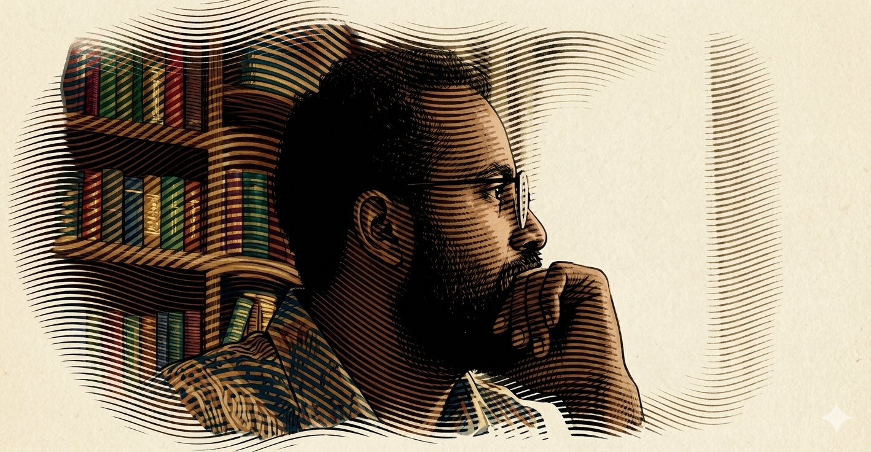
Para Memorizar
«Como el Padre me amó, también yo los he amado»
(Juan 15: 9).

Slide 3
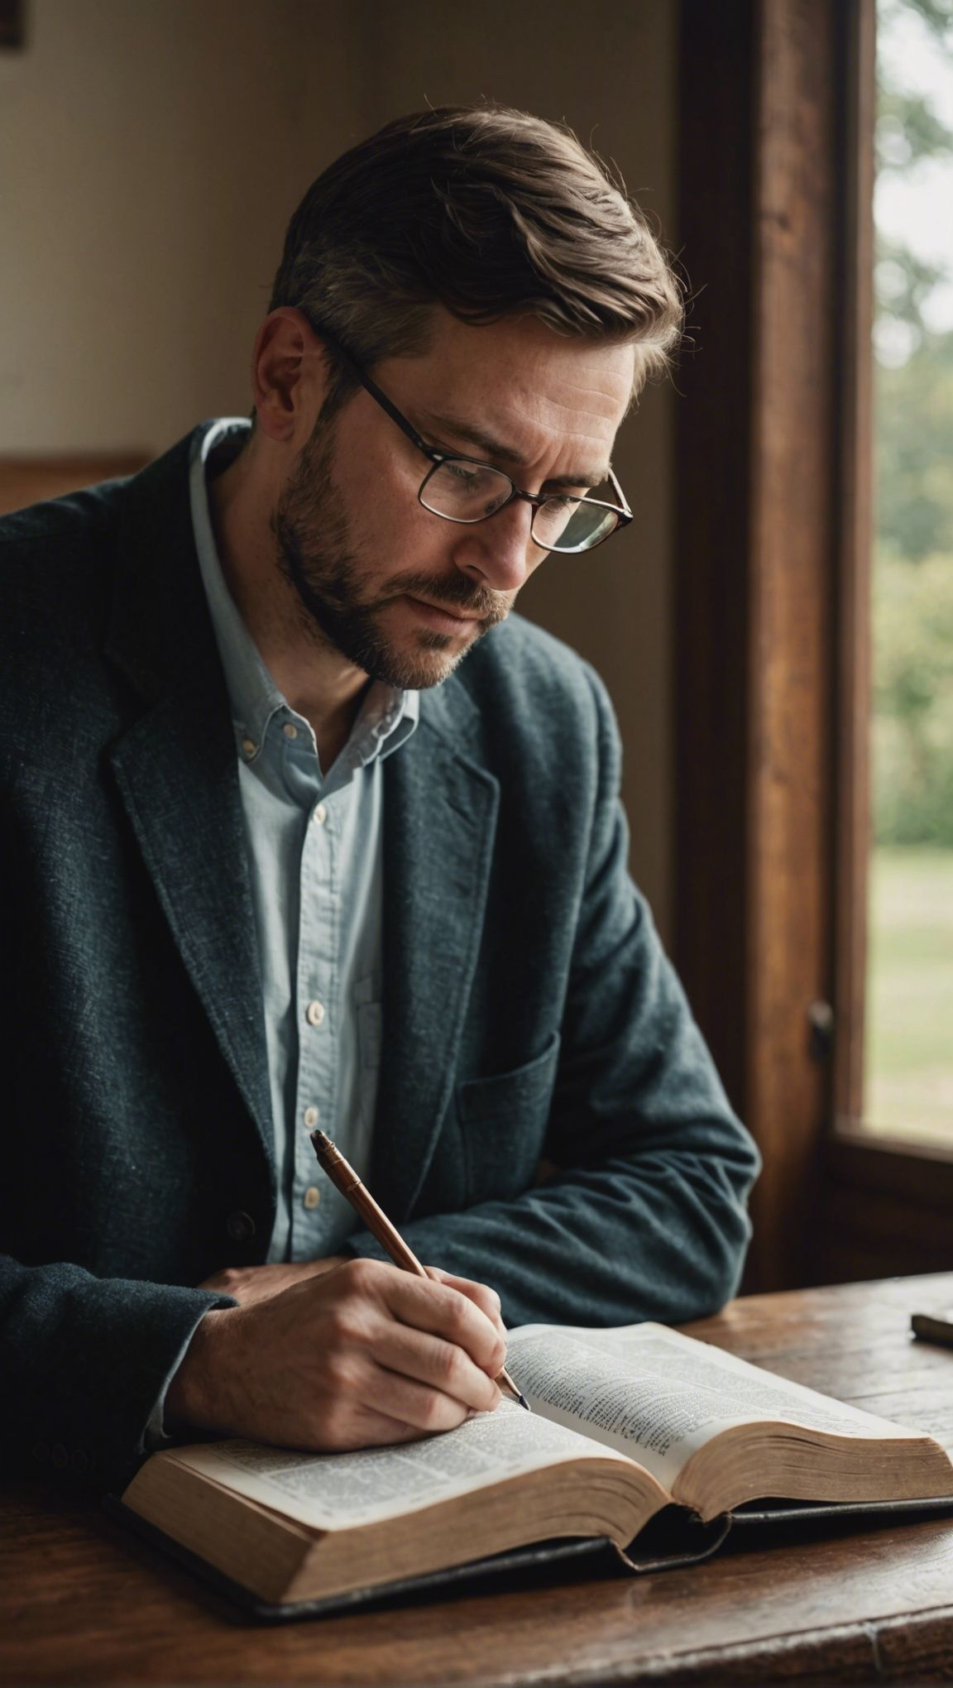
Enfoque del Estudio
Texto clave: : Apocalipsis 3:14–22, Juan 15:9, Jeremías 31:3. Enfoque de Estudio: Apocalipsis 3: 14–22; 4: 9–11; Génesis 2: 7; 3: 8–10; Jeremías 31: 3, 4; Juan 15: 1–11; Romanos 8: 9–11. La lección de esta semana consideraremos dos temas principales: 1) El estado actual de nuestra relación con Dios. 2) Evaluación personal a la luz de la Biblia.
En esta lección, confrontaremos la realidad de nuestra condición espiritual actual como iglesia. Esta realidad nos concierne tanto corporativamente, como pueblo de Dios, como personalmente, como individuos. Nuestro análisis de nuestra condición se realizará a la luz del mensaje apocalíptico a la iglesia de Laodicea. Este mensaje comprende la séptima y última carta a las iglesias de Asia Menor, tal como se encuentra en el libro de Apocalipsis. Las siete cartas, contenidas en los capítulos 2 y 3, son profecías que cubren la historia de la iglesia cristiana, desde el período de la iglesia primitiva hasta el tiempo del fin. Dios mismo se dirige a Su iglesia en estas cartas.
A modo de ejemplo, un vistazo rápido a la progresión de los movimientos del Señor en favor de Su iglesia, tal como se presenta en las siete cartas, sugiere que la venida literal del Señor avanza cada vez más cerca: Éfeso: El Señor «camina» (Apocalipsis 2:1). Esmirna: El Señor «estuvo muerto y volvió a la vida» (Apocalipsis 2:8). Pérgamo: El Señor amonesta a Su pueblo: «Arrepiéntete; pues si no, vendré a ti pronto» (Apocalipsis 2:16). Tiatira: El Señor insta fervientemente a Su pueblo a retener lo que tienen «hasta que yo venga» (Apocalipsis 2:25). Sardis: El Señor advierte a Su pueblo que, si no retienen y se arrepienten: «Vendré a ti como ladrón» (Apocalipsis 3:3). Filadelfia: El Señor exclama: «¡He aquí, yo vengo pronto!» (Apocalipsis 3:11). Laodicea: El Señor declara la proximidad de Su posición en relación con el corazón de Su pueblo, anunciando: «He aquí, yo estoy a la puerta y llamo» (Apocalipsis 3:20).

Slide 4
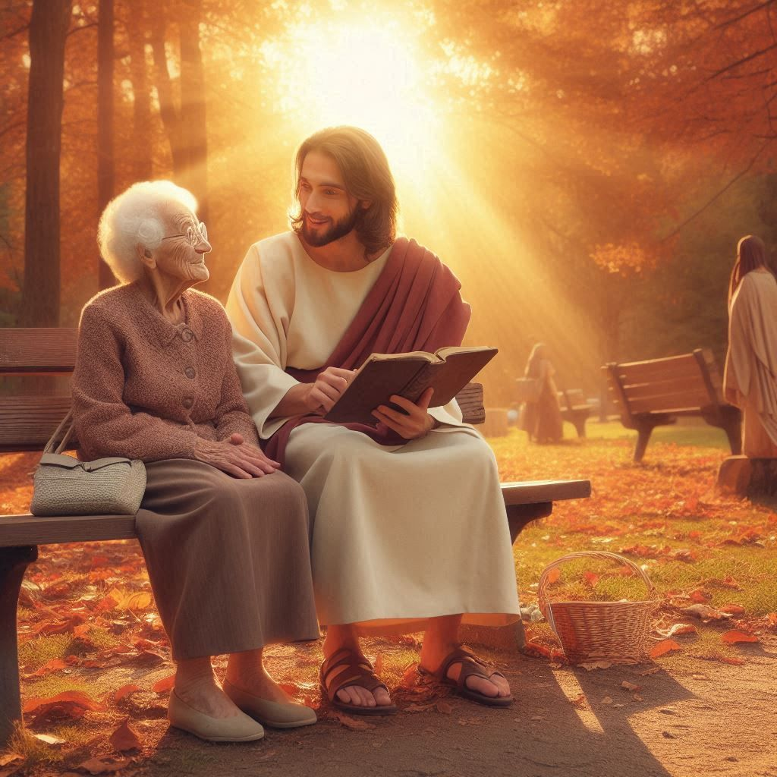
Sábado
Introducción a la Lección
I
Imagina un amigo que encaje en esta descripción:
Solo te contacta cuando necesita ayuda. Pide cosas, y tú se las das gustosamente, pero rara vez dice «gracias». Parece olvidarse de ti cuando le van bien las cosas. Te acusa de no ser cariñoso y te culpa por cosas que no son tu culpa. Dice a la gente que te conoce, pero rara vez quiere pasar tiempo contigo. Ni siquiera abre la puerta cuando estás en su entrada llamando, solo queriendo entrar de visita. Ese no es exactamente el tipo de amigo que te gustaría tener.
Vuelve a mirar la lista y ve si te identificas con alguna de estas tendencias. Si puedes identificarte con algo de esa lista, anímate. No solo es posible mejorar tu relación con Dios, sino que también es una de las mayores alegrías de la vida. Incluso si no siempre has sido un amigo cercano para Él, Dios te valora profundamente a ti y tu amistad. Hablando a su círculo de seguidores, Jesús dijo: «Yo os he llamado amigos» (Juan 15:15). En esa misma conversación, describió la medida máxima de la amistad: «Nadie tiene mayor amor que este, que uno ponga su vida por sus amigos» (Juan 15:13). Un día después, Jesús vivió esa definición de amistad cuando murió, por sus amigos.
«Al establecer una relación con Cristo, el hombre renovado no hace sino volver a la relación con Dios que ya se le había señalado… Su primer deber es hacia sus hijos y sus parientes más cercanos. Nada puede excusarle por descuidar el círculo de sus más allegados para atender el círculo externo más amplio. En el día del ajuste final de cuentas… se les preguntará a los padres y a las madres qué hicieron para asegurar la salvación de las almas de los que ellos se hicieron responsables trayéndolos al mundo. ¿Descuidaron sus corderos dejándolos al amparo de extraños?… Una gran cantidad de bien realizado en favor de otros no cancelará la deuda que tenéis ante Dios de cuidar a vuestros hijos. El bienestar espiritual de su familia está en primer lugar.» (Dios nos cuida, 25 de enero, p. 33).

Slide 5
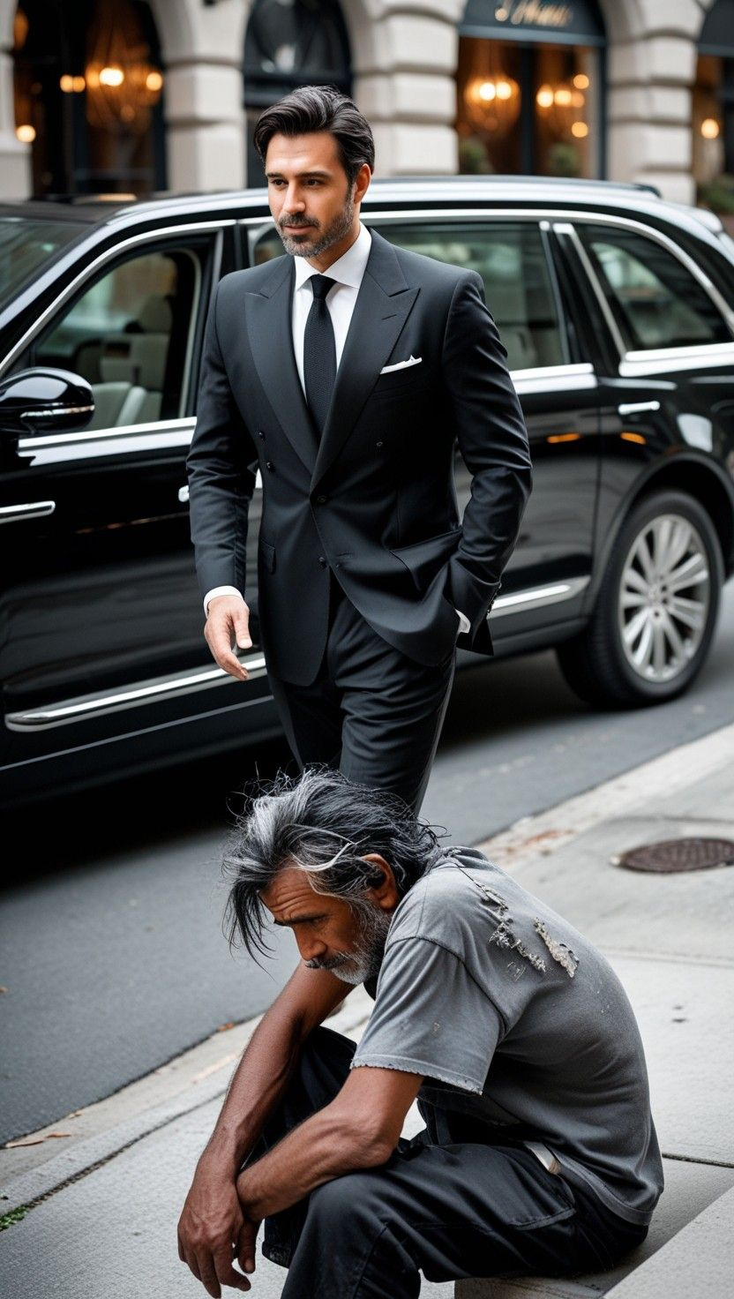
Domingo
NUESTRA CONDICIÓN
«Porque tú dices: Yo soy rico, y me he enriquecido, y de ninguna cosa tengo necesidad; y no sabes que tú eres un desventurado, miserable, pobre, ciego y desnudo.» (Apocalipsis 3: 17)
Lee Apocalipsis 3: 14 al 17, donde Jesús describe la condición espiritual de su pueblo en la actualidad. ¿En qué medida estos textos te describen a ti?
R. Nos describen en la medida justa, el nos conoce perfectamente y sabe que fácilmente nos olvidamos de él. Y cuando estamos cómodos creemos que no necesitamos nada de él.
Si alguien conoce al ser humanos es Dios y específicamente a ti y a mi el Señor nos dice que nos conoce. Sabe que no somos no fríos ni calientes, ya que pensamos que no necesitamos nada, pero ese es nuestro punto de vistas. En nuestra vida dedicamos un poco de tiempo en nuestra relación con Dios, pensando que es poco de tiempo es suficiente. Pero no es así. La realidad es que necesitamos a Dios mucho más de lo que creemos. Amor a Jesús y vivir para él de todo corazón o no hacerlo en absoluto es mejor bajo la perspectiva de Dios que ser tibios. En esa condición de tibios Jesús dice que nos vomitara figuradamente porque nuestra condición de tibieza espiritual le provoca nauseas. Pero aín no lo ha hecho por eso nos pide que tomemos ciertas decisiones ahora mismo.
«Debemos manifestar a Aquel que nos ha llamado de las tinieblas a su luz admirable. Es mediante la fe viva como podemos descansar en esa luz. Es mediante la fe viva como cada día podemos regocijarnos en esa luz. No debemos hablar de nuestras dudas y pruebas, porque se hacen más grandes cada vez que hablamos de ellas. Cada vez que hablamos de ellas, Satanás gana la victoria; pero cuando decimos: «Encomendaré el cuidado de mi alma a él, como a un testigo fiel», testificamos entonces de que nos hemos entregado a Cristo sin ninguna reserva, y entonces Dios nos concede luz, y nos regocijamos en él.» (Nuestra elevada vocación, 8 de diciembre, p. 350).
Reflexionemos: ¿Qué esperanza te ofrecen estos versículos si has descuidado tu vida espiritual?

Slide 6
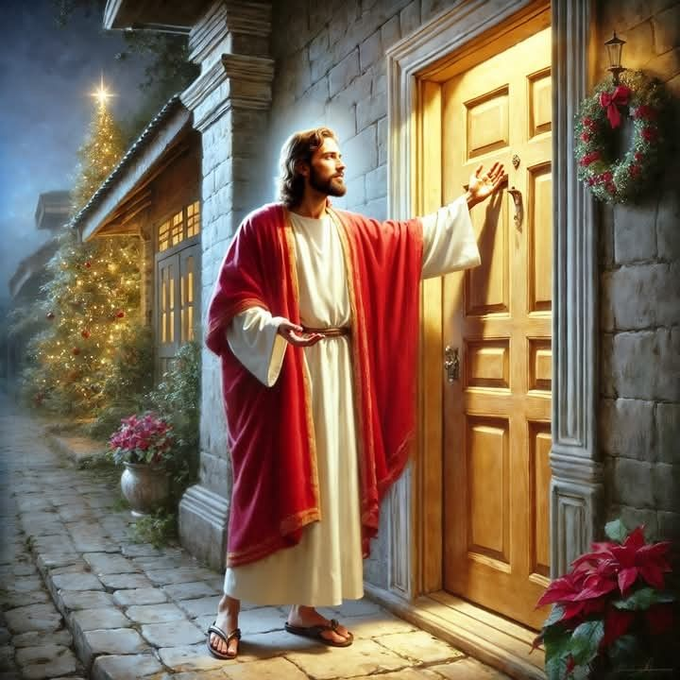
Lunes
AMONESTACIÓN, ARREPENTIMIENTO Y RECOMPENSA
«He aquí, yo estoy a la puerta y llamo; si alguno oye mi voz y abre la puerta, entraré a él, y cenaré con él, y él conmigo.». (Apocalipisis 3: 20)
Lee Apocalipsis 3: 20. ¿Qué se nos promete aquí y qué debemos hacer para recibir lo prometido?
R. Que si abrimos la puerta de nuestro corazón y dejamos que Cristo entre, el nos promete entrar y cenaremos con él y él con nosotros. En entras palabras desea sentarse a comer con nosotros. Desea un compromiso y un dialogo en torno a una buena comida. Esa es la relación estrecha y durarera que Jesús nos invita a tener con él
Hasta ahora, Dios se ha dirigido a Laodicea colectivamente como Su pueblo, como la iglesia en su conjunto de los últimos días. Ahora, en el versículo 20, Él se dirige repentinamente a cada creyente dentro de esa iglesia como el individuo único a quien Él ama personalmente y con quien mantiene una relación distintiva. Es significativo que en la repetición apocalíptica del número siete, el verbo “Yo amo”, en primera persona, va seguido de siete verbos más que expresan el amor intenso y personal del Señor por cada uno de nosotros (Apocalipsis 3:19–21): (1) «yo reprendo», (2) «yo castigo», (3) «yo estoy a la puerta», (4) «llamo», (5) «entraré a él», (6) «cenaré con él, y él conmigo», y (7) «le daré que se siente conmigo en mi trono».
«No debemos imitar a ningún ser humano. No hay ningún ser humano suficientemente sabio para ser nuestro modelo. Debemos contemplar al Hombre Cristo Jesús, que es completo en la perfección de justicia y santidad. Él es el Autor y Consumador de nuestra fe. Es el Hombre modelo. Su vida es la medida de la vida que debemos alcanzar. Su carácter es nuestro modelo. Por lo tanto, despejemos nuestra mente de perplejidades y de las dificultades de esta vida y fijémosla en él, para que contemplándolo podamos ser cambiados a su semejanza. Podemos contemplar a Cristo con un buen propósito. Podemos estar seguros mirándolo porque es omnisapiente. Al contemplarlo y al pensar en él, él se formará en nuestro interior, la esperanza de gloria.» (Nuestra elevada vocación, 8 de diciembre, p. 350).
Reflexionemos: Jesús te está llamando ahora mismo, pero tienes que decidir abrirle tu corazón. ¿Cómo puede motivarte a tomar esa decisión pensar en la Cruz y en lo que significa?

Slide 7
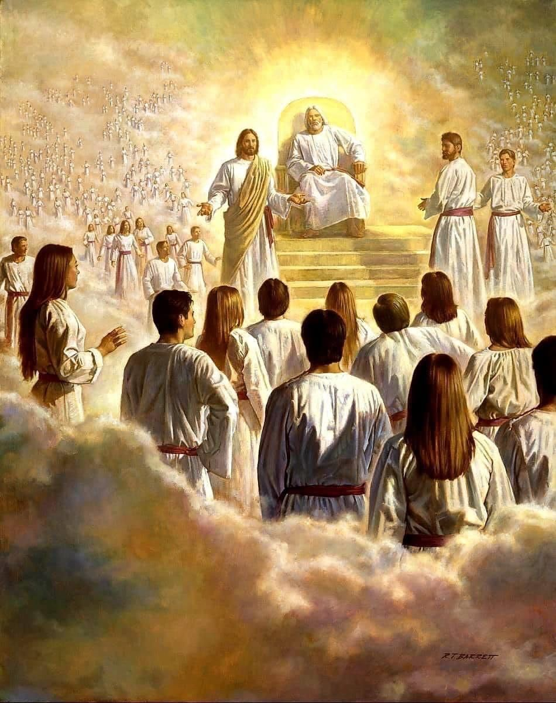
Martes
AMOR ETERNO
«Al que venciere, le daré que se siente conmigo en mi trono, así como yo he vencido, y me he sentado con mi Padre en su trono» (Apocalipsis 3: 21).
¿Qué nos enseñan estos relatos acerca de cómo interactúa Dios con las personas en diversas situaciones?
R. Cuando estamos en pecado o en dificultades es Dios quien nos busca. Cuando caminamos con Dios, él se congratula y nos llevara con él cuando venga por 2da. ocasión. Dios traerá la salvación a quien le obedezca y los que no recibirán la paga de sus actos. Debemos confiar en Dios con ojos cerrados cono lo hizo Abraham.
Dios utiliza el pacto matrimonial para simbolizar su compromiso y devoción hacia nosotros. En Apocalipsis 19, la iglesia es descrita como la amada novia de Dios, y la inminente reunión de Dios y el hombre es llamada «la cena de las bodas del Cordero» (versículo 9). Casi puedes imaginarlo como un esposo que adora, con una sonrisa de admiración y una lágrima en el ojo al ver a su hermosa novia, la iglesia. «Gocémonos y alegrémonos y démosle gloria; porque han llegado las bodas del Cordero, y su esposa se ha preparado.» (versículo 7). Este simbolismo ilustra cuán emocionado está Dios por elegirnos y cuán preciosos somos para Él. Ya sea que Dios caminara físicamente con sus criaturas humanas o que solo hablara con ellas, él siempre ha deseado estar cerca de la humanidad. Independientemente de cómo es tu relación actual con Dios, él anhela estar cerca de ti. Jeremías 31: 3 y 4 se refiere a esto en los siguientes términos: «Hace mucho se me apareció el Señor y me dijo: “Con amor eterno te he amado, por eso te atraje con bondad. Aún te edificaré, y serás edificada”».
«Usted tiene el privilegio de confiar en el amor de Jesús para su salvación, en la forma más plena, segura y noble; usted tiene el privilegio de decir: “Me ama, me recibe; confiaré en él porque dio su vida por mí”. Nada disipa tanto la duda como el ponerse en contacto con el carácter de Cristo. Él declara: “Y al que a mí viene no le echo fuera”, es decir, no hay ninguna posibilidad de que lo eche fuera, porque he empeñado mi palabra de que lo recibiré. Acepte la palabra de Cristo y afirme con sus labios que ya ha ganado la victoria.» (Testimonios para los ministros, pp. 516, 517).
Reflexionemos: ¿Qué cosas que están obstaculizando tu relación con Dios debes superar para evitar que eso siga sucediendo?

Slide 8
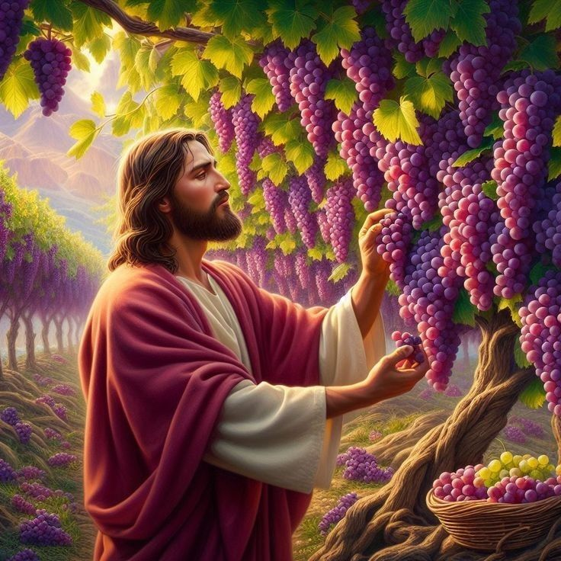
Miércoles
PERMANENCIA
«Yo soy la vid, vosotros los pámpanos; el que permanece en mí, y yo en él, éste lleva mucho fruto; porque separados de mí nada podéis hacer» (Juan 15: 5)
¿Qué dijo Jesús en Juan 15: 1 al 11?
R. Que debemos permanecer en Jesús en una relación estrecha, en completa conexión con Él, así como el pámpano permanece en la vid. Solo así podremos llevar fruto y podremos guardar sus mandamientos.
Tener una relación cercana es vital y da vida, pero eso no significa que siempre sea fácil. Llevar una vida de devoción espiritual es contracultural y requiere esfuerzo e intención. Vivimos en un mundo rápido, ruidoso y distraído, una cultura que glorifica la autopromoción, la codicia y el drama. Este es el entorno opuesto al propicio para llevar a cabo las prácticas espirituales que construyen una relación con Dios, como la quietud, el descanso, la oración, el estudio de la Biblia, la moderación y el desinterés. Necesitamos quietud y silencio para llegar a conocer a Dios. Como dice Salmos 46:10: «Estad quietos, y conoced que yo soy Dios».
«Nuestro primer deber, y el más grande de todos, es saber que permanecemos en Cristo. Él debe hacer la obra. Debemos intentar saber “qué dice el Señor”, sometiendo nuestras vidas a su gobierno. Cuando el Espíritu de Cristo mora en nosotros, todo cambia. Solo el Salvador puede darnos el descanso y la paz que tanto necesitamos. Y en cada invitación que nos hace para buscar al Señor a fin de que lo encontremos, nos está llamando para que moremos en él. Esta invitación no consiste solamente en que vayamos a él, sino que permanezcamos en él. El Espíritu de Dios nos impulsa a acudir. Cuando tenemos ese descanso y esa paz, nuestras preocupaciones diarias no nos inducirán a ser ordinarios, toscos y descorteses. No seguiremos más nuestro propio camino y nuestra voluntad. Desearemos hacer la voluntad de Dios, morando en Cristo como los pámpanos se hallan unidos en la vid». (Cada día con Dios, 11 de mayo, p. 138).
Reflexionemos: ¡Cuanto tiempo dedicas al estudio de la Palabra de Dios? ¿Es suficiente para permanecer en Cristo? Si no es suficiente haz el propósito de dedicar más tiempo con Cristo.

Slide 9
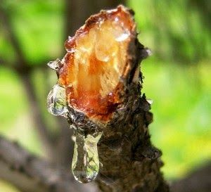
Jueves
LA SAVIA
«Permaneced en mí, y yo en vosotros. Como el pámpano no puede llevar fruto por sí mismo, si no permanece en la vid, así tampoco vosotros, si no permanecéis en mí» (Juan 15: 4)
Lee Lucas 11: 13, 1 Juan 4: 19 y Romanos 8: 9 al 11. ¿Cuál es el mensaje esencial de esos textos para nosotros?
R. Dios nos dará el Espíritu Santo a los que lo pidan. Dios nos amo primero antes de que nosotros lo amarnos. Si tenemos el Espíritu y mora en nosotros, somos de Cristo, y vivificará también nuestro cuerpos para no estar muertos en el pecado.
Permanecer en Cristo parece a veces muy difícil. Puede que sepamos qué necesitamos, pero la prisa de la vida nos arrastra como un torbellino y todo parece demasiado arduo. A veces podemos estar parcialmente conectados a la Vid sin estar realmente unidos a ella con cada fibra de nuestro ser. Podemos asistir a la iglesia, orar y hacer lo correcto, aunque nos sentimos interiormente marchitos. Lo cierto es que no podemos fingir que permanecemos en Jesús, así como una rama no puede simular que está conectada a una vid. La savia de una vid es como el Espíritu Santo en nuestra vida. Podemos ser como una rama muerta, pero cuando decidimos pasar tiempo con Dios, el Espíritu Santo se derrama en nosotros como la savia de las raíces y nos da vida para que empecemos a crecer.
«La ley de Dios es la única verdadera norma de perfección moral. Esa ley fue ejemplificada prácticamente en la vida de Cristo. Él dice de sí mismo: “Yo he guardado los mandamientos de mi Padre”. Juan 15:10. Nada menos que esta obediencia hará frente a los requisitos de la Palabra de Dios. “El que dice que permanece en él, debe andar como él anduvo”. 1 Juan 2:6. No podemos afirmar que somos incapaces de hacerlo, porque tenemos la seguridad: “Bástate mi gracia”. 2 Corintios 12:9. Al mirarnos en el espejo divino, la ley de Dios, vemos el carácter excesivamente pecaminoso del pecado, y nuestra propia condición perdida como transgresores. Pero por el arrepentimiento y la fe somos justificados delante de Dios, y por la gracia divina capacitados para prestar obediencia a sus mandamientos.» (Reflejemos a Jesús, 23 de marzo, p. 88).
Reflexionemos: Lee nuevamente esa lista. ¿Cómo puede influir cada aspecto de la obra del Espíritu Santo en tu relación con Dios?

Slide 10
PARA ESTUDIAR Y MEDITAR
La lección de esta semana, consideraremos dos temas principales: 1) El estado actual de nuestra relación con Dios. 2) Evaluación personal a la luz de la Biblia.
Estamos diseñados para estar en una relación con Dios, así que cuando descuidamos esa relación, no es sorprendente que comencemos a experimentar señales de inquietud e insatisfacción. Al principio, puede que ni siquiera nos demos cuenta de que estas señales están relacionadas con nuestra creciente distancia de Dios. Pero a medida que nos reconectamos con Él, comenzamos a experimentar paz y alivio de estas indicaciones de inquietud espiritual.
Considera estas señales a menudo pasadas por alto de que es hora de reconectarse con Dios: Me quejo o critico con frecuencia. Tengo pensamientos o acciones que no quiero que Dios ni otros conozcan. Mi pasado me persigue. Siento un vacío en mi vida. A menudo me siento indigno de amor, celoso o implacable. No estoy seguro de si seré salvo. Lleno el tiempo potencialmente tranquilo con música, televisión, internet, hablando o enviando mensajes. No conozco mi propósito en la vida. A menudo finjo ser algo que no soy. Siento que algunas situaciones o personas están por debajo de mí. He asistido a la iglesia durante años, pero no me siento cómodo hablando con otros sobre Dios o mis creencias. Si algo de esto te resulta familiar, ten la seguridad de que Dios ya está obrando. En lugar de pensar en estas como señales de condenación personal, considéralas invitaciones personales a una relación más cercana con Dios. A medida que nutras tu conexión con Él, tu espíritu será renovado, lo que impactará positivamente en todas las demás áreas de tu vida

